Slide 1
আসসালামু আলাইকুম
আজকের ক্লাসে সবাইকে স্বাগতম

Slide 2
পরিচিতি
শিক্ষক পরিচিতি
পাঠ পরিচিতি
বিষয়ঃ ইসলাম ও নৈতিক শিক্ষা
শ্রেণিঃ৮ম
অধ্যায়ঃ প্রথম
পাঠঃ ১ ও ২
সময়ঃ ৫০ মিনিট
মোঃ খাইরুল ইসলাম
সহকারি শিক্ষক
(ইসলাম শিক্ষা)
শিবগঞ্জ উচ্চ বিদ্যালয়
মহাদেবপুর
নওগাঁ
mdkhairul000555@gmail.com

Slide 3
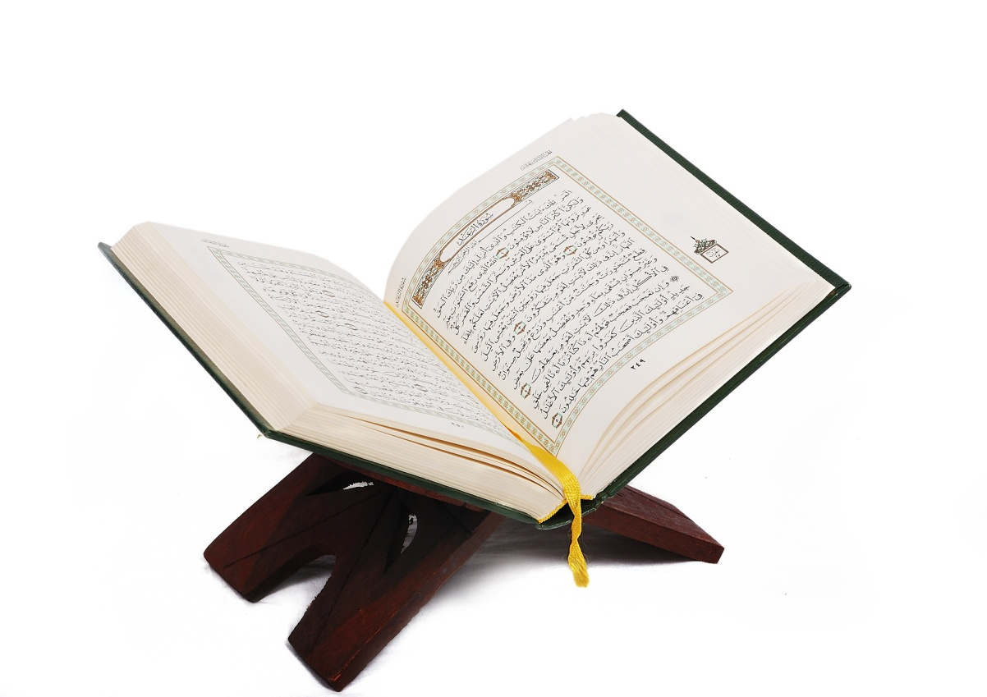
তোমরা ছবিগুলো ভালো করে দেখ
আমরা এসকল গ্রন্থ দেখেছি

Slide 4
এসবের মালিক যিনি তাঁকে কী দেখেছি?

Slide 5
তোমরা সবাই একটু মাথা খাটিয়ে বলো তো দেখি আজকের পাঠ শিরোনাম কী হবে?

Slide 6
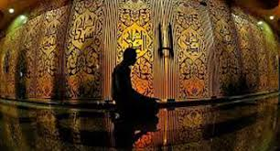
পাঠ শিরোনামঃ
ঈমান

Slide 7
শিখনফল
এই অধ্যায় শেষে শিক্ষার্থীরা………….
* ঈমান কী তা বর্ণনা করতে পারবে।
* ঈমানের মৌলিক বিষয়গুলি ব্যাখ্যা করতে পারবে।
*নিফাকের কুফল ও পরিনতি বিশ্লেষণ করতে পারবে।

Slide 8
ঈমানঃ-
ঈমান শব্দের অর্থ বিশ্বাস।
ইসলামের মূল বিষয়গুলোর প্রতি বিশ্বাসকেই ঈমান বলে।ঈমানের তিনটি দিক রয়েছে…..
*অন্তরে বিশ্বাস করা।
*মুখে স্বীকার করা।
*তদনুসারে আমল করা।

Slide 9
ঈমানের সাতটি বিষয়ঃ-
আল্লাহর প্রতি পূর্ণ বিশ্বাস.
ফেরেশতাগণের প্রতি বিশ্বাস.
আসমানি কিতাবের প্রতিবিশ্বাস.
নবি-রাসুলগণের প্রতি বিশ্বাস.
আখিরাতের প্রতি বিশ্বাস.
তাকদিরের প্রতি বিশ্বাস.
মৃত্যুর পর পুনরুথানের প্রতিবিশ্বাস.

Slide 10
একক কাজঃ
ঈমান শব্দের অর্থ কী?
ঈমান কাকে বলে?
ঈমানের দিকগুলো কি কি ?
ঈমানের মৌলিক বিষয় কয়টি?

Slide 11
এবার মিলিয়ে নিই
.ঈমান শব্দের অর্থ বিশ্বাস।
ইসলামের যাবতীয় বিষয়ের প্রতি আন্তরিক বিশ্বাস,মৌখিক স্বীকৃতি ও তদনুসারে আমল করার নাম ঈমান।
আন্তরিক বিশ্বাস,মৌখিক স্বীকৃতিও তদনুসারে আমল করা।
ঈমানের মৌলিক বিষয় সাতটি।

Slide 12
ঈমান আনার শুভ পরিনাম
ঈমান আল্লাহর একটি বড় নিয়ামত।ঈমানের মাধ্যমে মানুষ দুনিয়া ও আখিরাতের কল্যাণ লাভ করতে পারে।যারা ঈমান আনে তারাই মুমিন।মহান আল্লাহ বলেন,“আর সম্মান তো কেবল আল্লাহ,তাঁর রাসুল এবং মুমিনদের জন্যই।”(সূরা আল-মুনাফিকুন,আয়াত ৮)
মহান আল্লাহ আরো বলেন,“নিশ্চয়ই যারা ঈমান আনে ও সৎকর্ম করে তাঁদের আপ্যায়নের জন্য রয়েছে জান্নাতুল ফিরদাউস,।”(সূরা আল-কাহফ,আয়াত ১০৭-১০৮)

Slide 13
জোড়ায় কাজঃ
.মুমিন কাকে বলে?
.কারা মুমিন?
.শুধু মৌখিক স্বীকৃতিতে ঈমানদার হওয়া যায় কী?
. আখিরাতের প্রতি বিশ্বাস অর্থ কী?

Slide 14
নিফাক
নিফাক শব্দের অর্থ ভন্ডামী,কপটতা,প্রতারণা,দ্বিমুখী নীতি ইত্যাদী।
ইসলামী পরিভাষায় মুখে ইমানের স্বীকার ও অন্তরে অবিশ্বাস করাকে নিফাক বলে।যে ব্যক্তি এমন কাজ করে তাকে মুনাফিক বলে।
মহান আল্লাহ বলেন,“যখন তারা ঈমানদারদের সাথে মলিতি হয় তখন বলে আমরা ঈমান এনেছি।আর যখন তারা গোপনে শয়তানদের সাথে মিলিত হয় তখন বলেআমরাতো তোমাদের সাথেই আছি।আমরা শুধু তাদের সাথে ঠাট্রা-তামাশা করে থাকি।”(সূরা আল বাকারা,আয়াত ১৪)

Slide 15
মুনাফিকের চরিত্রঃ
..মুনাফিকের নিদর্শন তিনটিঃ
*যখন কথা বলে মথ্যিা বলে
*ওয়াদা করলে তা ভংগ করে
*আমানতের খিয়ানত করে

Slide 16
দলীয় কাজ
শিক্ষার্থীরা পাঁচটি দলে বিভক্ত হয়ে মুনাফিক কী ও তার নিদর্শনগুলি পোস্টার পেপারে উপস্থাপন কর……..

Slide 17
মুনাফিকের কুফল ও পরিনতি
* নিফাক যঘন্যতম পাপ।এটা মানুষের চরিত্র ধ্বয়স করে ফেলে।নিফাকের ফলে মানুষ অন্যায়–অশ্লীল কাজে লিপ্ত হয়ে যায়। একারণে নফিাক মানুষকে করে তোলে জাহান্নামী।
মহান আল্লাহ বলেন,“নিশ্চয় মুনাফিকদের স্থান জাহান্নামের সর্বনিম্ন স্তরে।”(সূরা আলেআন নিসা,আয়াত-১৪৫)

Slide 18
জোড়ায় কাজঃ
শিক্ষার্থীরা জোড়ায় জোড়ায় বিভক্ত হয়ে প্রশ্নগুলির উত্তর লিখ..
*কে মিথ্যা কথা বলে?
*সমাজে মুনাফিকদের ভাষা কেমন?
*মুনাফিকদের স্থান কোথায়?

Slide 19
মুল্যায়ন
*নিফাক পরিহারের উপায় গুলো মুখে মুখে বলি…….
কথাবলার সময় সত্য কথা বলা।
কাউকে কথা দিলে তা রক্ষা করা।
আমানতের খিয়ানম না করা।

Slide 20
বাড়ির কাজ
ঈমানের সাতটি মৌলিক বিষয় ব্যাখ্যা করে আনবে….

Slide 21
সবাইকে ধন্যবাদ
আল্লাহ হাফেজ

